Slide 1
ВИДЫ ИГРЫ И ИХ РОЛЬ В ЖИЗНИ, ВОСПИТАНИИ И ОБУЧЕНИИ ДЕТЕЙ ДОШКОЛЬНОГО ВОЗРОСТА Доклад подготовила: Воспитатель СПОДО №296 Богданова Т.Ю.

Slide 2
Игра - в современном дошкольном образовании занимает прочное место в системе эстетического, морального, физического, трудового и воспитания дошкольников. Она активизирует ребёнка, способствует повышению её жизненного тонуса, удовлетворяет личные интересы и социальные потребности: образования с использованием современных информационных технологий (компьютер, интерактивная доска, планшет).

Slide 3
По классификации игры делятся на: 1.Творческие (игры по инициативе детей); 2.Дидактические (игры по инициативе взрослых с готовыми правилами); 3.Народные (созданные народом) 4. Подвижные игры

Slide 4
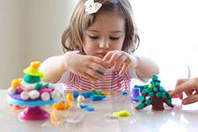
Творческие игры - имеют важнейшее значение для всестороннего развития ребенка. Через игровые действия дети стремятся удовлетворить активный интерес к окружающей жизни, перевоплощаются во взрослых героев художественных произведений. Творческая игра учит детей обдумывать, как осуществить тот или иной замысел. В творческой игре развиваются ценные для будущего школьника качества: активность, самостоятельность, самоорганизация. Творческие игры: *Сюжетно – ролевые (с элементами труда, с элементами художественно-творческой деятельностью). *Театрализованная деятельность (режиссерские, игры – драматизации). *Конструкторские.

Slide 5
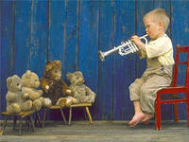
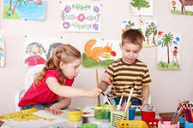
Творческие игры
Сюжетно- ролевые
С элементами труда
С элементами художественно – творческой деятельности
Театрализо-ванная деятельность
Режиссерская
Игры - драматизации

Slide 6
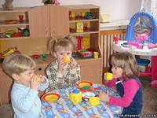
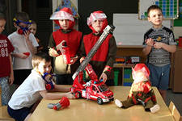
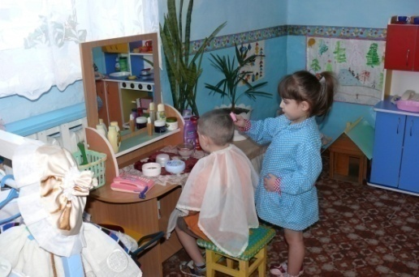
Сюжетно-ролевая игра — это игра, которую придумывают сами дети. В играх отражаются знания, впечатления, представления ребенка об окружающем мире воссоздаются социальные отношения. Для каждой такой игры характерны: тема, игровой замысел, сюжет, содержание и роль.

Slide 7
1. Роли, которые берут на себя дети в процессе игры.
4. Реальные отношения между играющими детьми, выражающиеся в разнообразных репликах, замечаниях, посредством которого регулируется весь ход игры.
2. Игровые действия, посредством которых дети реализуют взятые на себя роли и отношения между ними.
3. Игровое употребление предметов, условное замещение реальных предметов, имеющихся в распоряжении ребенка.
КОМПОНЕНТЫ ВКЛЮЧАЮЩИЕ В СТРУКТУРУ РОЛЕВОЙ ИГРЫ.

Slide 8
Театральная деятельность – одна из видов творческой игровой деятельности, которая связана с восприятием произведений театрального искусства и изображением в игровой форме полученных представлений, чувств, эмоций.
Театрализованные
игры
Режиссерские игры
ребенок как режиссер и
одновременно голос за кадром
организовывает театрально –
игровое поле, актерами и
Исполнителями в котором является куклы;
актерами, сценаристами и
режиссерами являются сами дети, которые во время игры договариваются о том, кто какую роль исполняет. Что делает.
Игры – драматизации
создаются по готовому сюжету из литературного произведения или театрального представления;
план игры и последовательность действий определяется предварительно;
воспитатель является активными участником таких игр.

Slide 9
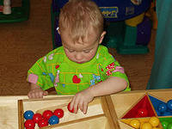
Дидактическая игра представляет собой многоплановое, сложное педагогическое явление: она является и игровым методом обучения детей дошкольного возраста, и формой обучения, и самостоятельной игровой деятельностью, и средством всестороннего воспитания ребёнка.

Slide 10
Дидактическая игра – средство всестороннего воспитания личности
Умственное воспитание
Эстетическое воспитание
Развитие коммуникативности
Трудовое воспитание
Физическое воспитание
Нравственное воспитание

Slide 11
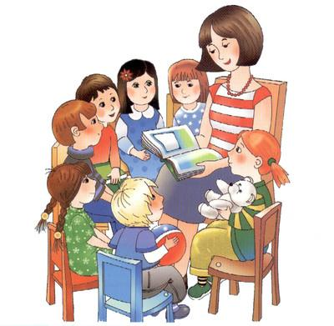
СТАДИИ ДИДАКТИЧЕСКОЙ ИГРЫ *Воспитатель заинтересовывает детей игрой, вызывает желание играть. Он выступает в роли не наблюдателя процесса игры, а непосредственно в роли активного участника. Помогает ребенку через игру познать окружающий мир. *Воспитатель в игре – равноправный партнер, помощник. *Ребенок желает играть, активно действовать. * Ребенок учится выполнять игровую задачу, правильно действовать в игре. *Ребенок проявляет творчество, занят поиском самостоятельных действий.

Slide 12
Правила Игры
СТРУКТУРА ДИДАКТИЧЕСКОЙ ИГРЫ
Игровой замысел
1.Выражен в названии игр.
2.Имеет форму или выступает в виде интеллектуального задания.
3.Выступает как вопрос, или может иметь форму загадки.
Игровое задание
1.Узнать и называть предметы и их признаки.
2. Различать по форме, цвету и величине.
3. Группировать предметы по отдельным признакам.
Игровые действия
1.Разнообразие
2. Последовательность
3.Очередность
Правила игры
1.Дисциплинируют детей
2.Указывают способы и последовательность действий
3. Отношение детей в игре.

Slide 13
ВИДЫ ДИДАКТИЧЕСКИХ ИГР
Игры с предметами.
Настольно-печатные игры
Словесные игры

Slide 14
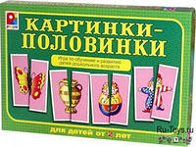
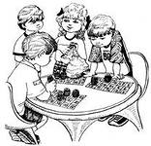
Настольно - печатные игры (НПИ) –это интересное занятие для детей при ознакомлении с окружающим миром, миром животных и растений, явлениями живой и неживой природы. Они разнообразны по видам: "лото", "домино", парные картинки" С помощью настольно-печатных игр можно успешно развивать речевые навыки, математические способности, логику, внимание, учиться моделировать жизненные схемы и принимать решения, развивать навыки самоконтроля.

Slide 15
[Текст]
Настольно печатные игры
Подбор картинок по игре
Самое простое в такой игре – нахождение среди разных картинок двух совершенно одинаковых.
Позже задание усложняется (картинки объединяются не только по внешним признаком, но и по смыслу).
Подбор картинок по общему признаку (классификация)
От детей требуется обобщение связи между предметами.
Дети учатся подбирать иллюстрации с учетом последовательности развития сюжетных действий.
Запоминания состава, колличества и расположения картинок
Дети закрепляют знания о колличественном и порядковом счете, о пространственном расположении картинок на столе.
Дети учатся связно рассказывать о тех, изменениях, которые произошли с картинками, о их содержании.
Составление разрезных картинок и кубиков
У детей в этих играх развивается умение из отдельных частей составлять целый предмет.
Дети учатся логически мыслить.
Описание, рассказа по картинке с показам действий и движений.
В этих играх развивается речь детей, воображение, творчество.
Формируется способность к перевоплощению, к творческому поиску в создании необходимого образа ( в старших группах).

Slide 16
Словесные игры построены на словах и действиях играющих.В таких играх дети учатся, опираясь на имеющиеся представления о предметах, углублять знания о них. Так как в этих играх требуется использовать приобретенные ранее знания в новых связях, в новых обстоятельствах. Дети самостоятельно решают разнообразные мыслительные задачи; описывают предметы, выделяя характерные их признаки; отгадывают по описанию; находят признаки сходства и различия; группируют предметы по различным свойствам, признакам.

Slide 17
Ие
Виды словесных игр
1.Игры на установление правильного расположения серии картинок (объединенных единой темой, с последующим составлением рассказа или его фрагмента).
2.Игры эвристического характера (направленные на нахождения недостающего элемента ситуации среди предложенных картинок).
3.Игры на «воображение» (связанные с придумыванием небольшого сюжета и последующим его оречевлением)
4.Игры в «семантические абсурды» (предлагают найти несоответствие между текстом и иллюстрацией к нему)
5.Ассоциативные игры (направлены на актуализацию процесса отбора слов из долговременной памяти и систематизацию словаря ребенка).

Slide 18
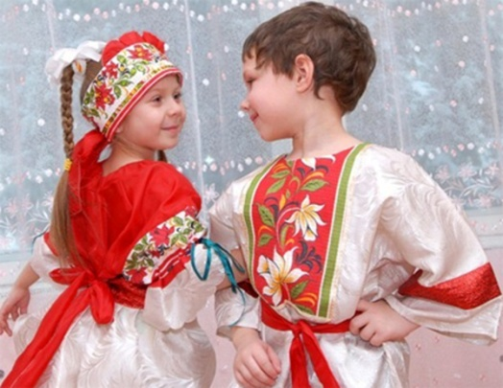
Народные игры для детей ценны в педагогическом отношении, они оказывают большое влияние на воспитание ума, характера, воли, развивают нравственные чувства, физически укрепляют ребёнка, создают определённый духовный настрой, интерес к народному творчеству. Они достаточно разнооб­разны по своему содержанию, тематике и организации.

Slide 19
В народной игре отображается жизнь людей, их быт. Национальные традиции, они способствуют воспитанию чести, смелости, мужественности.
Виды Народных игр
Индивидуальные
сюжетные
бытовые
коллективные

Slide 20
Возрастные особенности ребенка
Выбор подвижных игр зависит от:
МЕСТА ПРОВЕДЕНИЯ:
В зале, групповой комнате:
На детской площадке;
Времени года, температуры, воздуха
На прогулке:
Дневной
Вечерней
Места в режиме дня и в организационных формах работы

Slide 21
Игра очень важна для нормального развития способностей ребенка, поскольку она закладывает основы для будущих способностей ребенка к чтению, письму, счету и творческому мышлению. Игра оказывает бесспорное влияние на все аспекты детского развития.

Slide 22
Список использованной литературы. 1. Вильчковский Е.С. Подвижные игры в детском саду. - К.: Рад. школа, 1983. 2. Воробей Г.В. Народные игры и забавы. - К.: 1995, 3. Менджерицкая Д.В. Роль игры в воспитании ребёнка - К.: Рад. школа, 1983. 4. Шишкина В.А. Движениея + движения. - М.: Просвещение, 1992. 5.Воспитание детей в игре: Пособие для воспитателя дет. сада/ Сост. А.К.Бондаренко, А.И. 6.Выготский Л.С. Игра и ее роль в психологическом развитии ребенка// Вопросы психологии: - 1966. - № 6. 7.Менджерицкая Д.В. Роль игры в воспитании ребёнка - М.: «Просвящение», 1983. 8.Шмаков С.А. Игра и дети. – М.: Знание, 1968. 9.Эльконин Д.Б. Психология игры. – М.: Педагогика, 1978.

